Slide 1
Презентация «Предметы народного быта» (на примере экспонатов школьного краеведческого музея «Отчий дом») к уроку изобразительного искусства в 5 классе «Конструкция и декор предметов народного быта»
Коновалова Татьяна Николаевна,
учитель изобразительного искусства,
МКОУ Орловская СОШ им. И.Ф. Жужукина

Slide 2
Цель урока:
формирование навыков передачи единства конструкции и декора предметов народного быта на примере предметов народного быта жителей с. Орловки начала 20 века
Задачи:
углубить знания обучающихся о традициях и жизни людей родного села;
способствовать развитию интереса к историческому прошлому родного села;
Способствовать воспитанию любви к родному краю, уважения к традициям родного села.

Slide 3
Много лет назад в нашей школе был основан краеведческий музей «Отчий дом» . Он представлен несколькими экспозициями, содержит материалы о жизни наших односельчан в 19 и 20 веках.
Здесь мы увидим и народное творчество жителей нашего села, фотографии и жизненный путь выдающихся односельчан, прославивших село, летопись Великой Отечественной войны, жизнь в послевоенные годы. Всё это можно увидеть, посетив музей.
Но сегодня мы остановимся на предметах народного быта, которыми пользовались наши односельчане еще в начале 20 века.
Фотография школьного краеведческого музея «Отчий дом» МКОУ Орловской СОШ им. И.Ф. Жужукина
(фотография выполнена Коноваловой Т.Н.)

Slide 4
Ткацкий станок – приспособление, своего рода механизм, на котором изготавливали из нитей разные ткани. Фактура ткани зависела от нити: шерстяная, льняная, холщовая.
Еще на моей памяти у нас в селе ткали половики на таких ткацких станках, которые передавались от бабушек и прабабушек.
Такие половики хранятся во многих домах нашего села до сих пор.
В нашем музее сохранились детали ткацкого станка «Нитченки». Фотографию станка можно увидеть на странице учебника
Фотография экспоната школьного краеведческого музея «Отчий дом» МКОУ Орловской СОШ им. И.Ф. Жужукина (фотография выполнена Коноваловой Т.Н.)

Slide 5
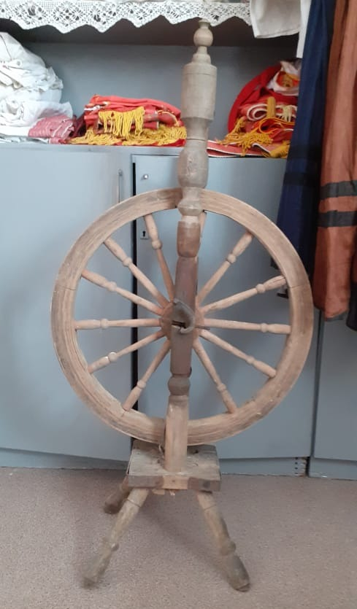
Прялка – приспособление для ручного труда, прядения пряжи в одну нить.
Долгими зимними вечерами с ноября по март, пока не велись полевые работы, наши женщины пряли пряжу, из пряжи вязали одежду.
В школьном музее есть 2 вида прялок:
- с гребнем: на гребень надевали овечью шерсть, вытягивали нить и скручивали ее на веретено
- с колесом: прялка, механизм которой приводился в работу при помощи ноги, нить пряжи наматывалась на катушку, что существенно облегчало женский труд
Фотографии экспонатов школьного краеведческого музея «Отчий дом»
МКОУ Орловской СОШ им. И.Ф. Жужукина (фотография выполнена Коноваловой Т.Н.)

Slide 6
Рубель – приспособление для разглаживания белья.
Вряд ли сейчас мы с вами сможет пользоваться таким предметом для глажки ткани. А у наших прабабушек это очень хорошо получалось. Ткани и одежда изготавливались самостоятельно из конопли или льна, были плотными и грубыми. Их нужно было размягчить и разровнять от складок и заломов после стирки. В этом помогал рубель. Рубелем выколачивали бельё при стирке и разглаживали, накрутив его на валик. Украшали гладкую сторону рубеля. На другой стороне вы видите трапециевидные рубцы. От слова «рубить» и произошло название Рубеля. Рубель можно было преподнести в качестве подарка.
Фотография экспоната школьного краеведческого музея «Отчий дом» МКОУ Орловской СОШ им. И.Ф. Жужукина (фотография выполнена Коноваловой Т.Н.)

Slide 7
Есть в нашем школьном музее Утюг, похожий на современные по виду и способу глажки. Ткани, одежда разглаживались при помощи плоской подошвы утюга, разогретой до определенной температуры.
Перед вами два разных утюга. Один из них нужно было держать на печи или горячей плите. Подошва утюга нагревалась и разглаживала бельё.
Второй Утюг открывался и во внутрь помещались горящие угольки, которые нагревали подошву утюга.
Сами утюги нагревались полностью, при глажке белья ручку утюга нужно было прихватывать полотенцем или куском ткани, чтобы не обжечь руки.
Утюги были тяжёлыми, чтобы бельё лучше разглаживалось
Как вы видите, утюги металлические и украшались при изготовлении.
Фотография экспоната школьного краеведческого музея «Отчий дом» МКОУ Орловской СОШ им. И.Ф. Жужукина (фотография выполнена Коноваловой Т.Н.)

Slide 8
Чугунок – посуда для приготовления пищи в русской печи. Его изготавливали из чугуна, поэтому он так назывался.
Еду в чугунке долго томили в русской печи, пища не пригорала и сохраняла все свои полезные свойства. Кто попробовал еду, приготовленную в чугунке в русской печи, навсегда запомнит ее вкус.
Чугунок по форме напоминает старинные глиняные горшки, а появился в обиходе он в конце 19 века.
У чугунка нет ручек. В печь его отправляли и из печи доставали при помощи особого приспособления.
Фотография экспоната школьного краеведческого музея «Отчий дом» МКОУ Орловской СОШ им. И.Ф. Жужукина
(фотография выполнена Коноваловой Т.Н.)

Slide 9
Ухват – тот самый предмет домашней утвари, при помощи которого ставили в печь и доставали из печи чугунок с вкусной едой: супом, щами, кашей.
Ухват состоял из двух частей: деревянной длинной ручки, которая позволяла, не обжигая рук, ставить в печь чугунок или глиняный горшок, и металлической изогнутой пластины, которая подхватывала посуду. Отсюда и название – ухват. Для каждого чугунка был свой ухват по размеру.
В нашем селе ухват называли – Рогач.
Металлическая пластина для подхватывания горшка или чугунка похожа на рога, отсюда
и второе название
Фотографии экспонатов школьного краеведческого музея «Отчий дом» МКОУ Орловской СОШ им. И.Ф. Жужукина
(фотография выполнена Коноваловой Т.Н.)

Slide 10
Корзина – изделие из бересты или ивовых прутьев, изготовленное своими руками, способом плетения.
В корзинах хранили продукты питания, переносили бельё для стирки на реку, перевозили на базар емкости с молоком, маслом, сметаной и другими продуктами для продажи.
Корзину можно было украсить особым плетением, такие изделия изготавливались в основном на продажу, а для своего пользования плели корзины простые, не затрачивая много времени на их изготовление.
Корзина определенного размера могла использоваться как люлька для младенца.
Фотография экспоната школьного краеведческого музея «Отчий дом» МКОУ Орловской СОШ им. И.Ф. Жужукина (фотография выполнена Коноваловой Т.Н.)

Slide 11
Кринка, глиняный горшок, а в нашей местности этот предмет называли махотка, от слова маленький , маленький горшок с высоким узким горлом.
Это сосуд для хранения продуктов, в основном жидких: молока, масла, мёда, кваса.
В нашем селе в махотках хранили молоко, ставили в холодное помещение – погреб.
Толстые стенки глиняного сосуда позволяли молоку долго сохранять свежий вкус и не прокисать.
В нашем музее махотки не декорированы.
Фотография экспоната школьного краеведческого музея «Отчий дом» МКОУ Орловской СОШ им. И.Ф. Жужукина (фотография выполнена Коноваловой Т.Н.)

Slide 12
Вы видите работу выпускницы нашей школы Сушковой Виктории.
Один из предметов натюрморта – махотка.
Я предлагаю вам сегодня стать декораторами.
Перед вами на демонстрационном столе – махотка, она не украшена
Задание: выполнить эскиз махотки с натуры и придумать свой декор.
Вспомните солярные знаки или придумайте свой рисунок для украшения махотки
Натюрморт Сушковой Виктории,
выпускницы МКОУ Орловской СОШ им. И.Ф. Жужукина (используется с разрешения автора)

Slide 13
Источники:
В презентации использованы экспонаты и материалы (легенды экспонатов)
школьного краеведческого музея
«Отчий дом»
МКОУ Орловской СОШ им. И.Ф. Жужукина Таловского района Воронежской области

